Slide 1
2021

Slide 2
Sujet de qualification classes de CM1 (20 questions)

Slide 3
Bonne chance à tous !
La lecture des énoncés est préconisée
A vos stylos,
Prêts,
Partez !

Slide 4
1. Combien dans la case marquée ?
20s
?
400
1000

Slide 5
2. Combien de cases blanches ?
20s
10
10

Slide 6
3. Combien de cases blanches ?
20s
10
10

Slide 7
4. Ecris le résultat de la somme des quatre nombres.
20s
700
30
300
25

Slide 8
5. Quel est le quart de 80 ?
20s
?
80
=

Slide 9
6. Choisis le nombre à placer.
20s
15
25
23
19
17
22

Slide 10
7.
20 s
56, c’est 7 fois combien ?

Slide 11
8. Complète par le nombre qui convient
20s
100
?
=
+
75

Slide 12
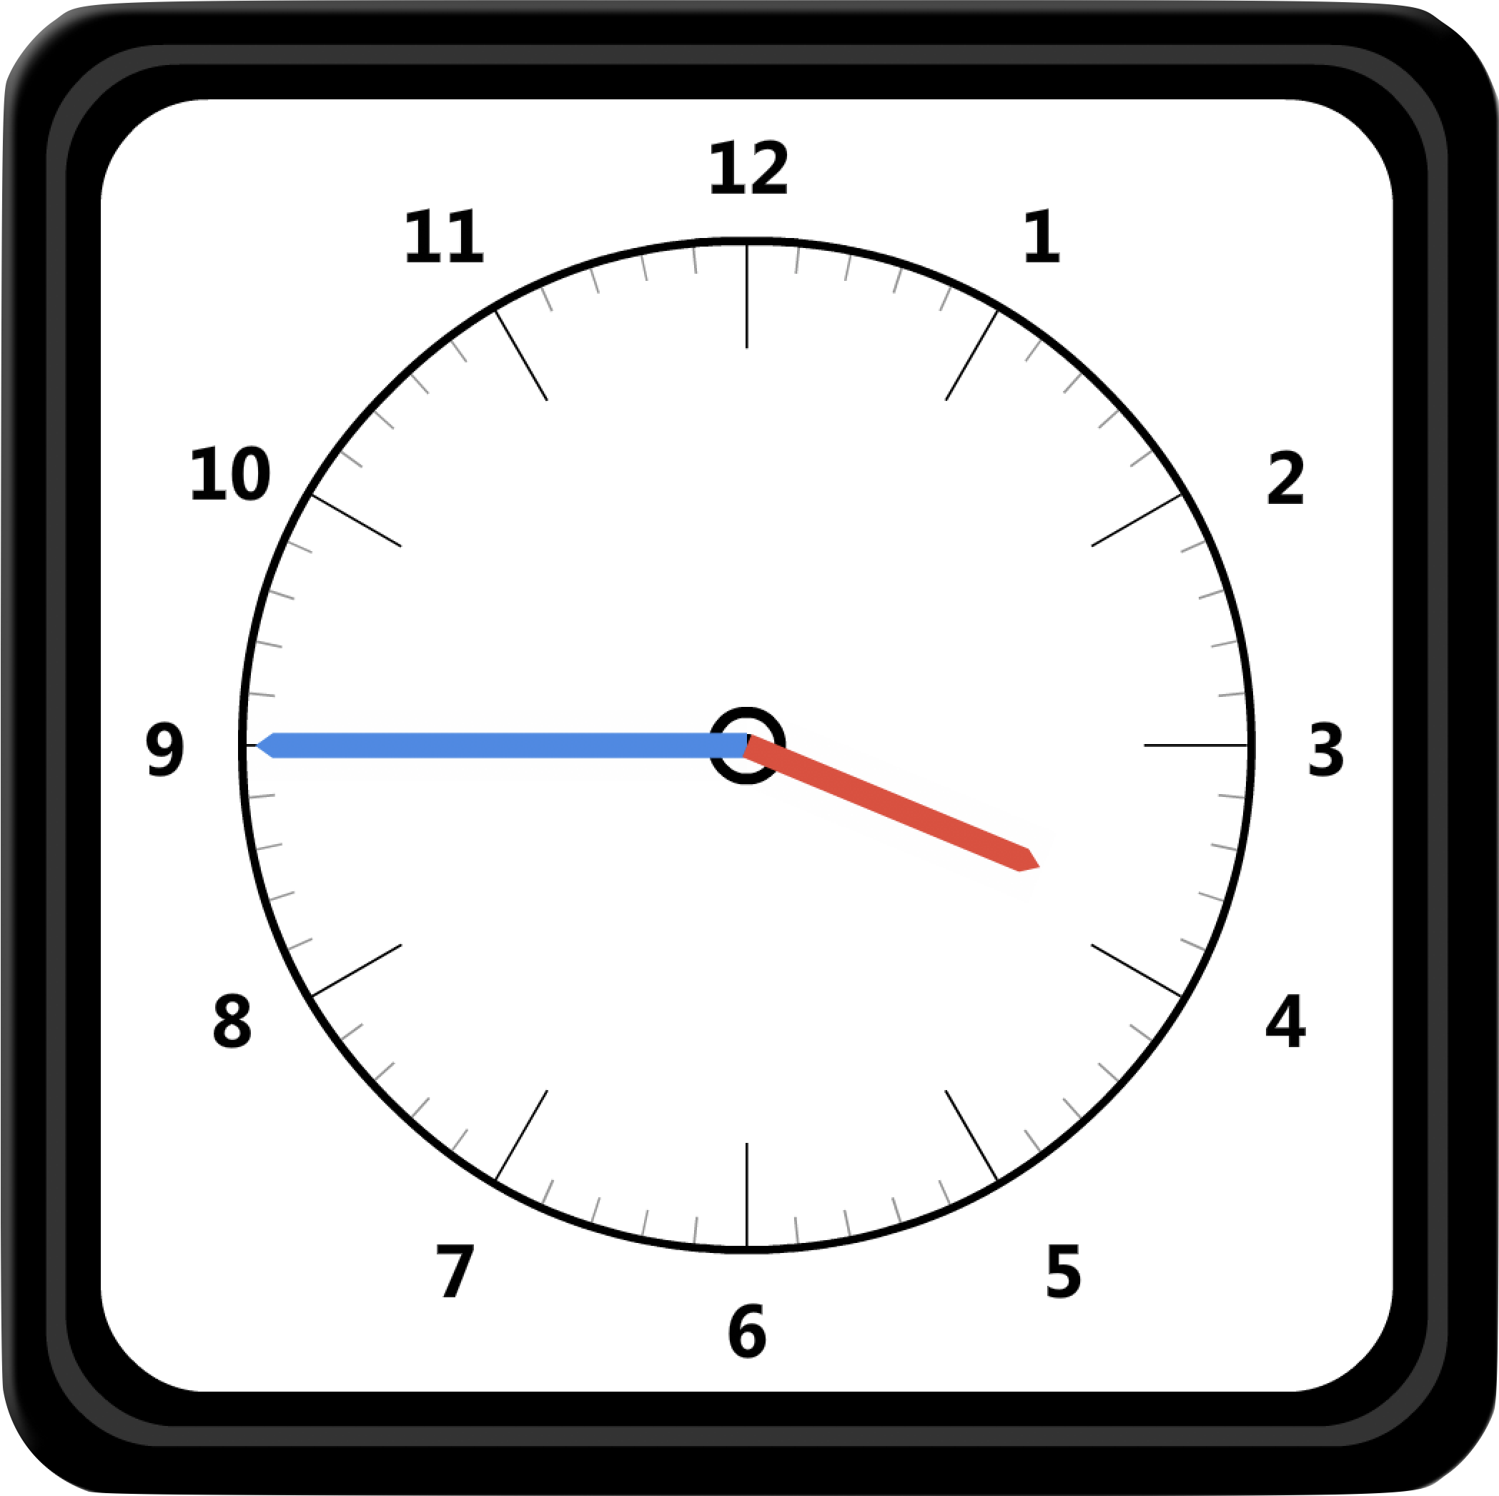
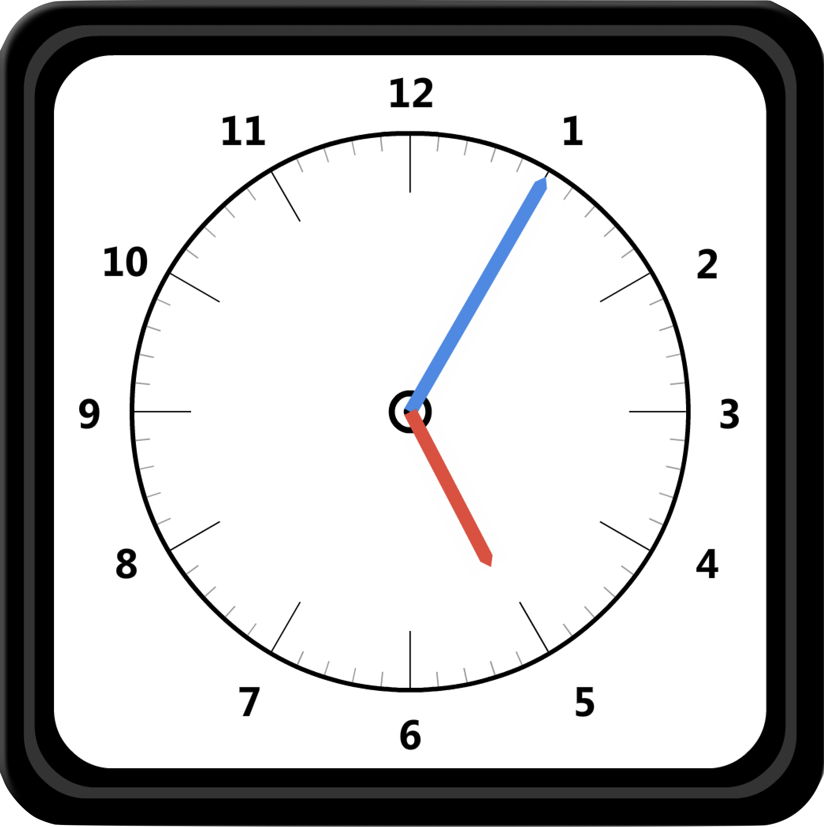
9. Donne la durée du film.
35 s
?
Le début
La fin
15h 45 min
17h 05 min

Slide 13
10. Combien de cubes bleus en tout ?
15 s
10
1 000
1 000

Slide 14
11. Donne l’heure exacte
20 s
…h … min …s

Slide 15
12. Ecris le résultat.
15s
25 × 12
?
=

Slide 16
13. Combien dans la case marquée ?
20
10
?
×
=
1 000

Slide 17
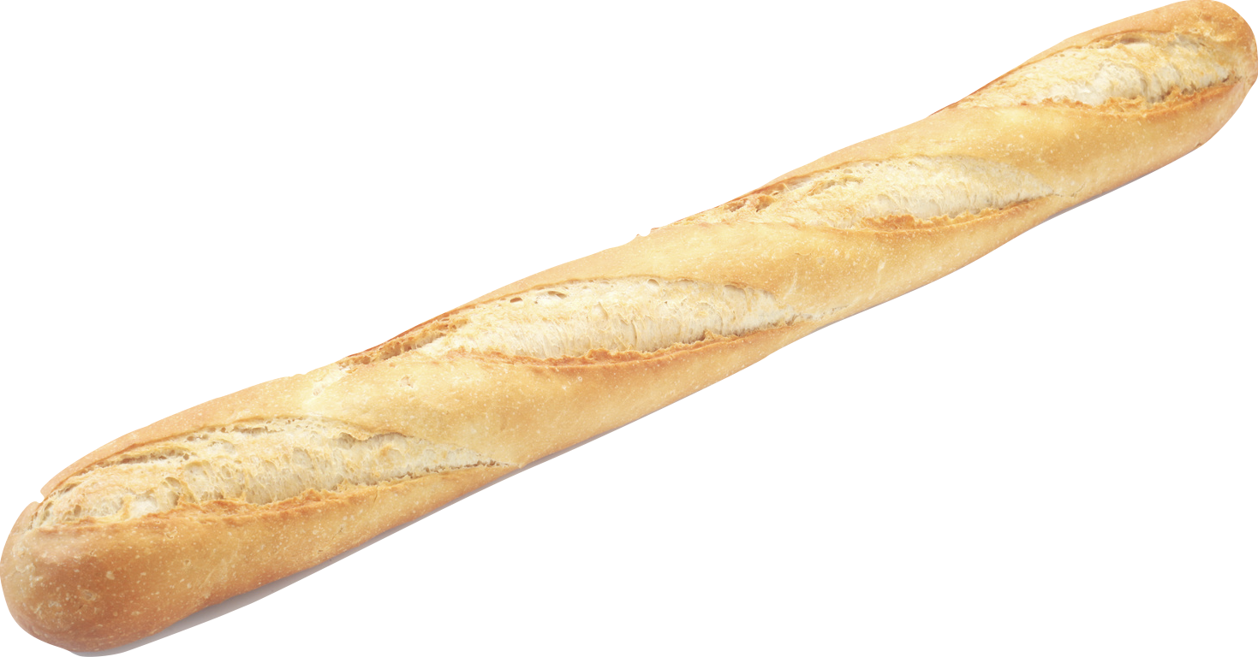
14. Timi réalise 4 casse-croûtes avec 1 baguette. Combien de baguettes pour 12 casse-croûtes ?
35 s
4
?
12

Slide 18
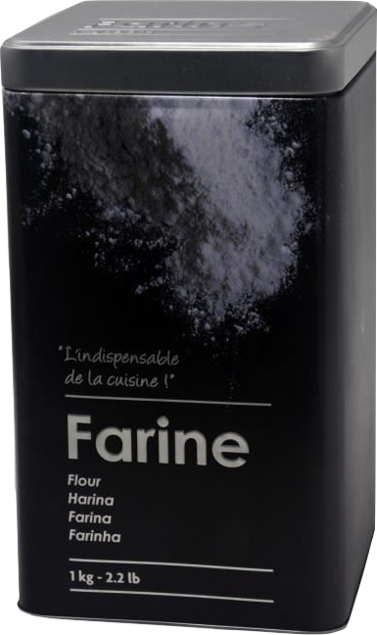
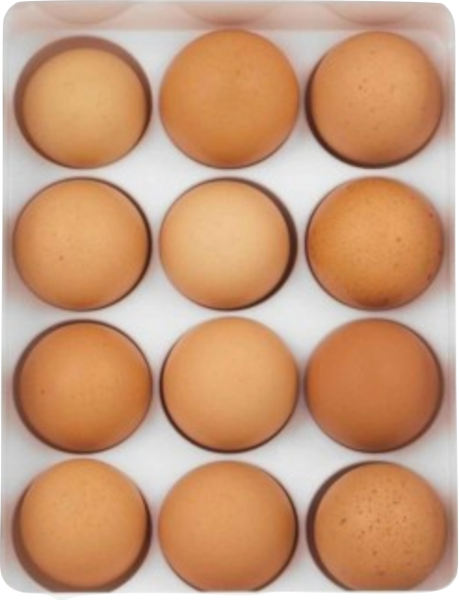
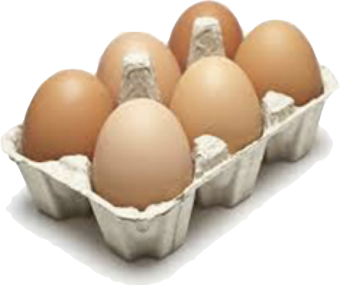
15. Pour réaliser des crêpes avec 1 kg de farine, il faut 12 œufs. Et pour 6 œufs, combien faut-il de farine ?
35s
1 kg
?

Slide 19
20 – 2 = ?
16.
15 s

Slide 20
17. Quelle est la longueur de la gomme ?
15 s
cm

Slide 21
18.
16 s
2 + 199 = ?

Slide 22
19.
20 s
25 × 3 = ?

Slide 23
20.
15 s
120 min = ? heures

Slide 24
L’équipe
vous remercie et vous souhaite une bonne fin de journée.

